Slide 1
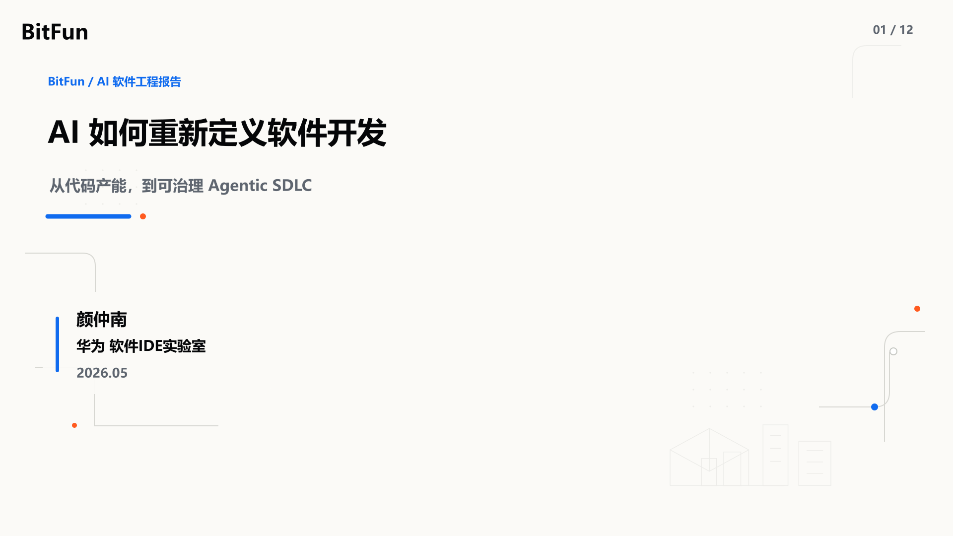
Notes:
第 1 页：AI 如何重新定义软件开发 建议时长：约 0.5 分钟 讲述目标：建立主旨：BitFun 是入口，核心问题是如何把 AI 高速产出变成可验证、可治理、可复盘的交付系统。 可选提问：当代码生成不再稀缺，软件工程真正稀缺的是什么？ 讲稿：各位好，今天分享的主题是《AI 如何重新定义软件开发》。我会以 BitFun 的一段真实开发经验为入口，但重点不是复盘项目细节，也不是比较哪个工具更强。真正想讨论的是：当 AI 已经能显著放大代码产出以后，软件工程需要怎样升级，才能把这份速度变成稳定的交付能力。今天的主线可以概括成一句话：从代码产能，到可治理 Agentic SDLC。也就是说，AI 不只是帮人写代码，而是逐步进入需求理解、设计、实现、测试、评审、发布和复盘这些环节；相应地，团队要建设上下文、隔离执行、证据包、阶段门禁和反馈学习环，让概率性的执行过程收敛成可判断的工程结果。 转场：先看今天的四个主题，后面每一页都围绕这条主线展开。

Slide 2
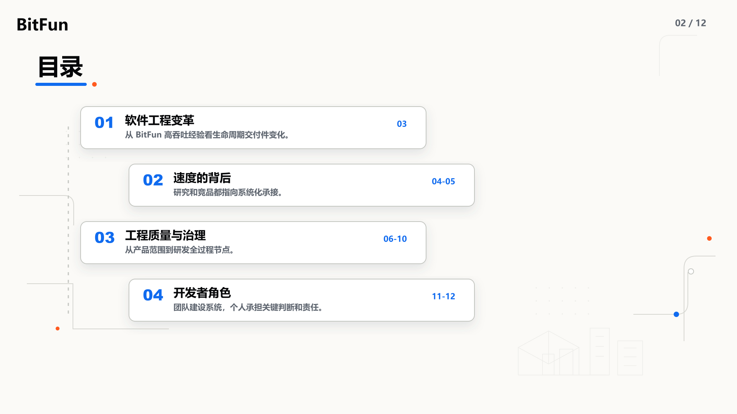
Notes:
第 2 页：目录 建议时长：约 0.7 分钟 讲述目标：用四个模块组织全篇：软件工程变革、速度的背后、工程质量与治理、开发者角色。 可选提问：AI 研发的收益，应该看代码量、局部速度，还是端到端风险可控？ 讲稿：今天分四个部分。第一，软件工程变革：用 BitFun 的高吞吐开发经验说明，AI 带来的不是单点工具变化，而是软件生命周期中交付件和判断依据的变化。第二，速度的背后：行业研究和竞品实践都在提示，代码写得更快不等于项目交付指数级变快，收益必须被工程系统承接。第三，工程质量与治理：用 BitFun/ADE 的全链路产品范围做承接，再按需求到任务、实现到验证、评审到交付、发布到运维四个过程节点展开，说明如何把概率执行收敛成可判断交付。第四，开发者角色：讨论团队和个人在这个系统里分别需要做什么，尤其是刚进入职场的同学，哪些能力会变得更关键。 转场：先从 BitFun 的实际开发经验进入。

Slide 3
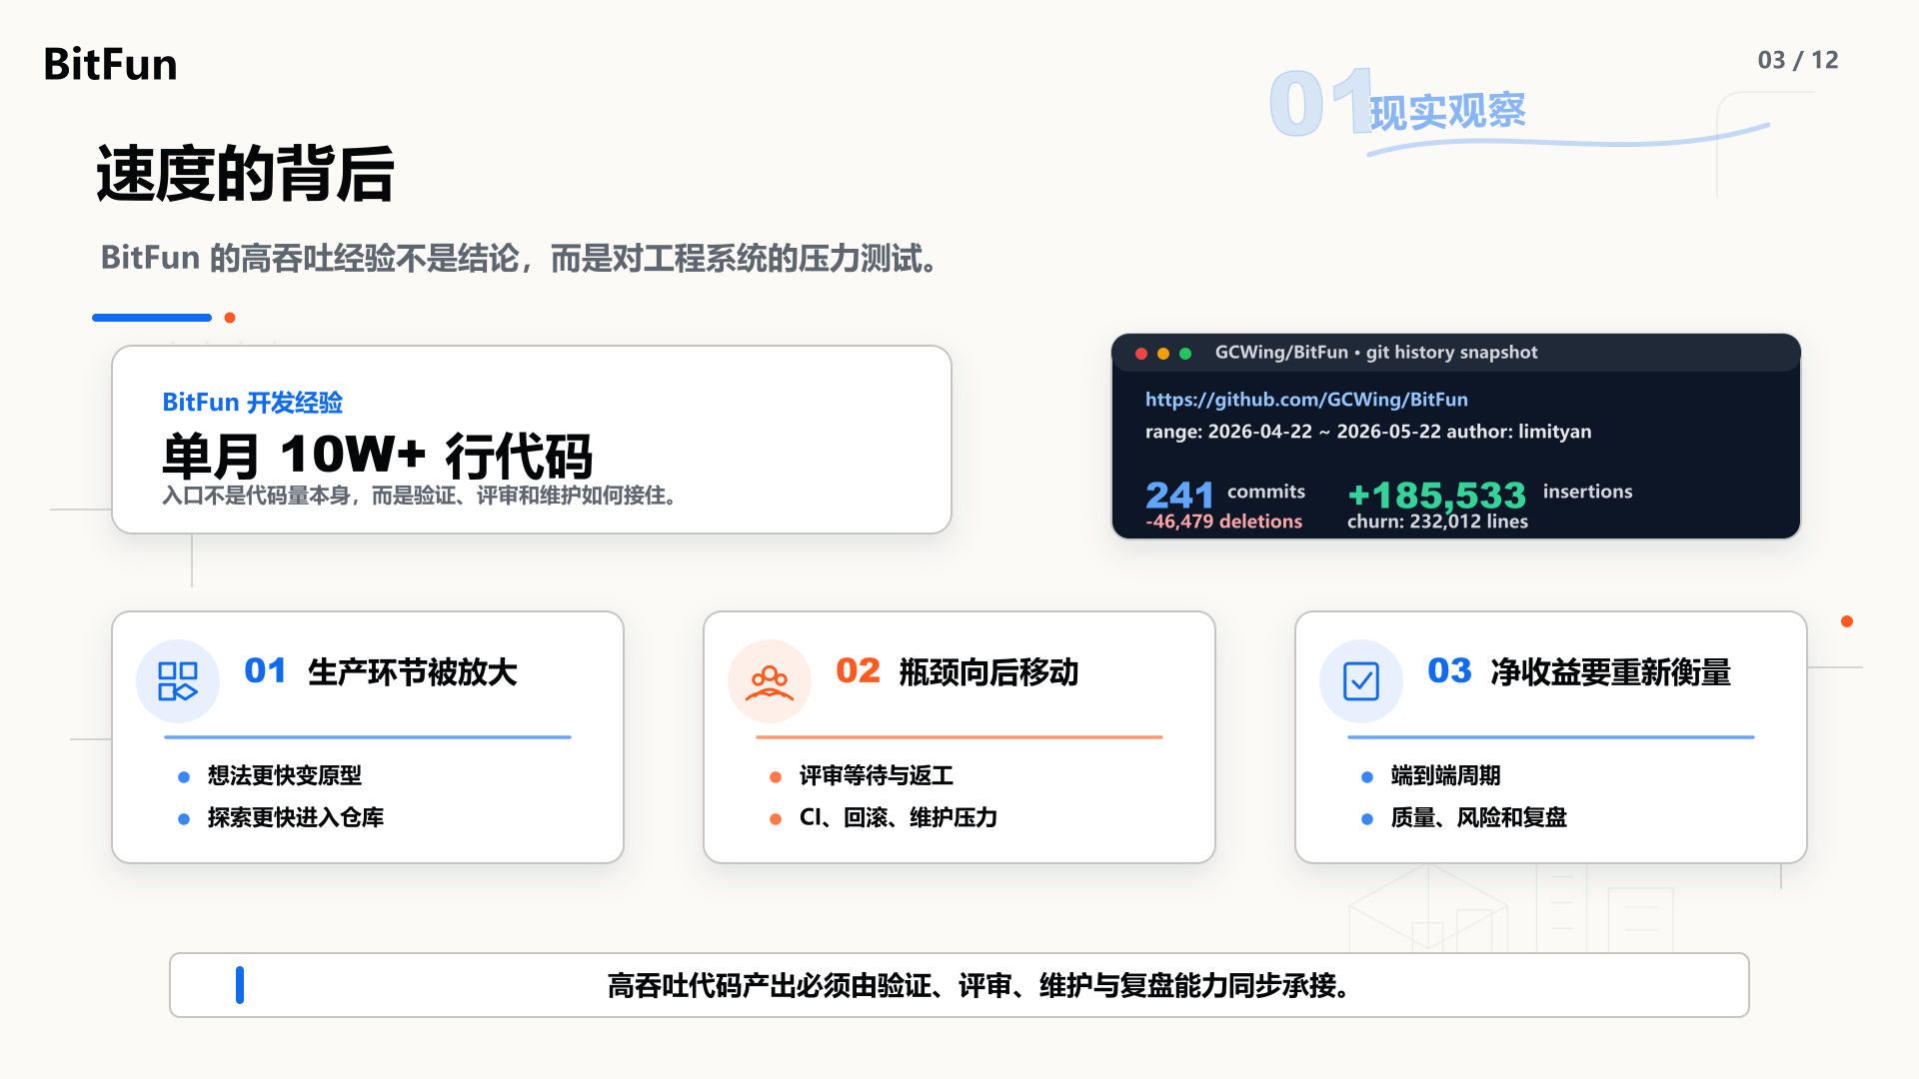
Notes:
第 3 页：速度的背后 建议时长：约 1.3 分钟 讲述目标：用 BitFun 统计把问题落到真实场景：代码增长后，净收益取决于验证、评审、返工和维护承接。 可选提问：单月 10W+ 行代码更像生产力证明，还是工程系统压力测试？ 讲稿：先看一个入口案例。在 GCWing/BitFun 仓库里，以 2026 年 4 月 22 日到 5 月 22 日为窗口，作者 limityan 在 main 分支上有 241 个提交，新增 185,533 行，删除 46,479 行。这里我只把它概括成单月 10W+ 行代码，因为数字本身不是要炫耀，而是一个工程压力测试。AI 确实让想法更快变成原型，让个人可以承担过去需要多人探索的工作；但代码更快进入仓库以后，真正的问题会转移到验证覆盖、评审等待、返工闭环和长期维护。换句话说，高吞吐不是净收益的证明，只说明生产环节已经被放大。团队真正要问的是：这些变更凭什么可以合并，证据是否足够，风险能否回滚，后续维护是否还能看懂。AI 放大的不是单个键盘速度，而是从想法到反馈的回路；如果后面的工程承接没有同步升级，速度也可能变成新的压力。 转场：这个判断不能只靠单个项目经验，接下来先看行业里正在出现的工作方式变化。

Slide 4
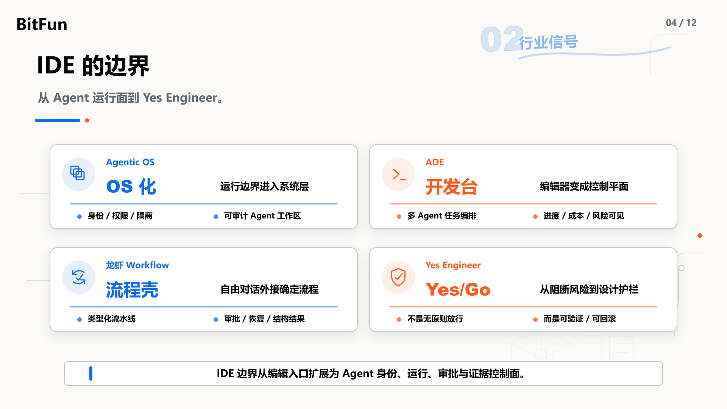
Notes:
第 4 页：IDE 的边界 建议时长：约 1.4 分钟 讲述目标：用更有传播度的新概念承接 BitFun 高吞吐现象，引出 IDE 从代码编辑器扩展为 Agent 运行、协作、审批和证据平台，同时带出工程师角色变化。 可选提问：为什么这些新词最后都在讨论运行环境、权限、协作和可审计性，而不是只讨论写代码？ 讲稿：从 BitFun 的高吞吐现象往下讲，不能只停在“AI 写代码更快”。更值得看的是这些新词背后共同指向的产品边界变化。第一个是 Agentic OS：Windows 的 Agent Workspace 已经开始把 Agent 当成独立运行主体，给它账号、权限、隔离环境和审计要求。第二个是 ADE，也就是 Agentic Development Environment：Warp、JetBrains 这类产品都在把开发环境从编辑器扩展成多 Agent 的控制平面。第三个是龙虾式 Workflow：OpenClaw 的 Lobster 把自由对话里的多步工具调用收进类型化流程、审批门禁和可恢复执行，说明 Agent 不是每一步都要自由发挥。第四个保留一个更有趣的工程文化词：Yes Engineer。它不是说工程师无原则答应需求，而是在 AI 放大需求变化和实现速度之后，工程师要更擅长设计一条能安全说 yes 的路径。四个词放在一起，真正的结论是：未来 IDE 的边界正在从写代码入口，扩展到 Agent 的身份、运行、协作、审批和证据平台；人的角色也从“我来写”更多转向“我来定义边界、证据和放行条件”。 转场：这些现象如果要进入真实团队，就必须被产品化；下一页看主流工具已经在补哪些能力。

Slide 5
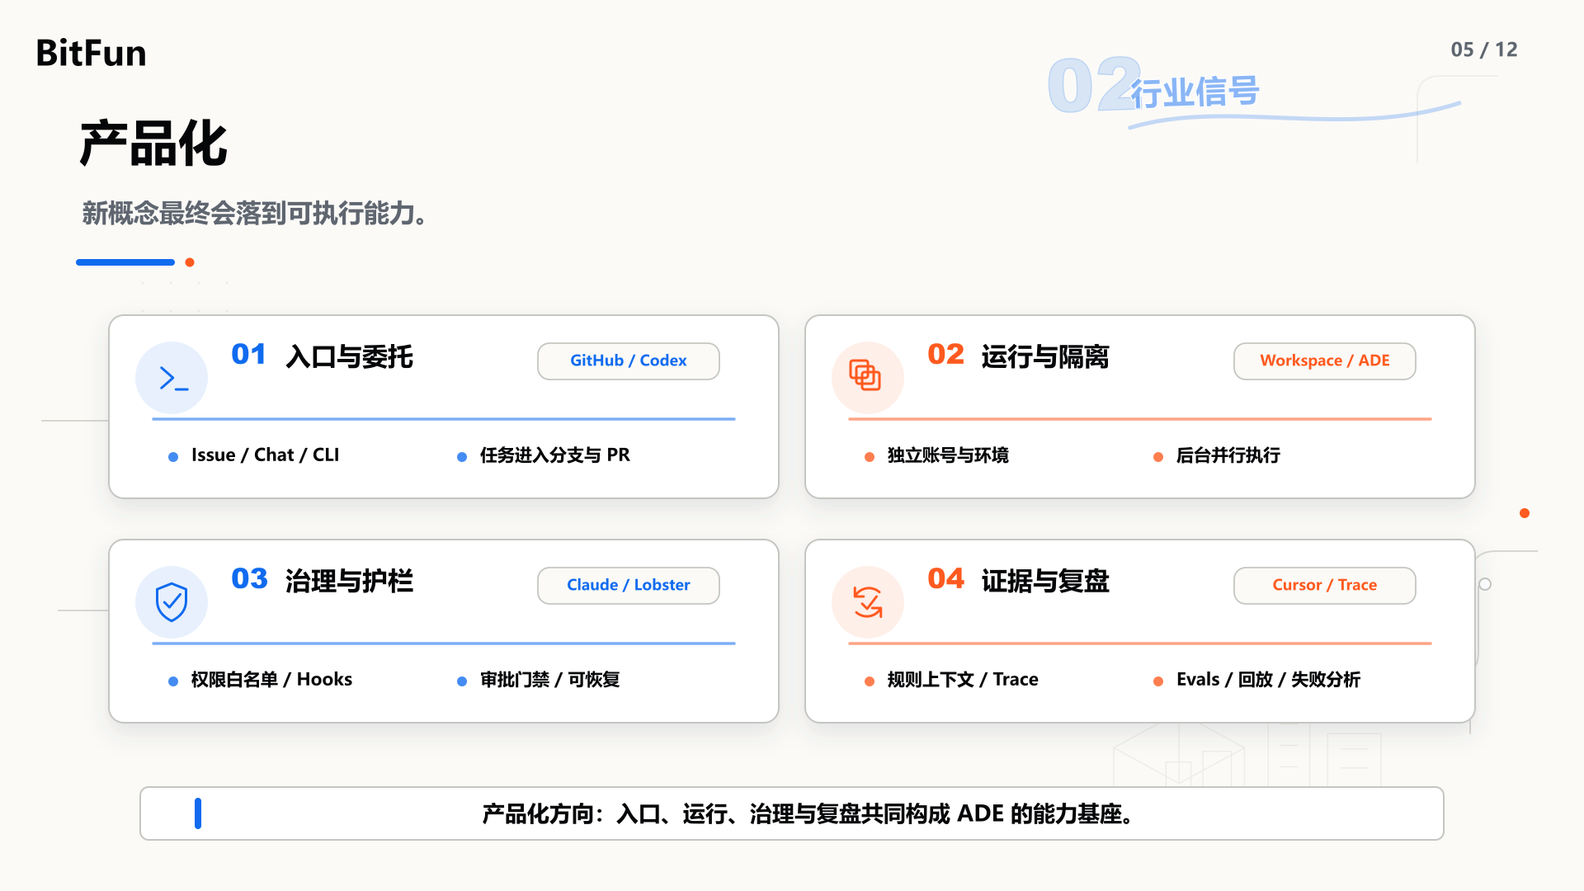
Notes:
第 5 页：产品化 建议时长：约 1.5 分钟 讲述目标：从竞品和市场实践推导 BitFun/ADE 的产品演进方向：把热词拆成任务入口、运行环境、权限护栏、上下文协议和证据评估。 可选提问：如果 IDE 边界已经外扩，BitFun/ADE 后续应该补的是哪些系统能力？ 讲稿：上一页是概念，这一页把它拆成产品能力。第一类是入口和委托：GitHub cloud agent、Codex、Agent HQ 让任务从 issue、聊天、CLI 或移动端进入，最后沉淀为分支和 PR。第二类是运行时和隔离：Agent Workspace、ADE、云端工作区都在解决 Agent 到底在哪里执行、用什么身份执行、如何并行执行。第三类是治理和护栏：Claude Code 的权限、Hooks、子 Agent，Lobster 的审批和恢复，都在把自动执行变成可拦截、可解释、可继续的过程。第四类是上下文和协作：Cursor、AGENTS.md、项目规则、知识库让团队规则进入 Agent 工作流。第五类是证据和复盘：trace、evals、回放、失败模式分析，让团队知道为什么这次可以合并，下一次应该怎么改进。推导到 BitFun/ADE，后续不是补一个更大的聊天框，而是形成可委托、可运行、可治理、可复盘的研发系统。 转场：业界方向给了参照，下一页看 BitFun 如果继续演进到 IDE/ADE，应该如何覆盖研发全过程。

Slide 6
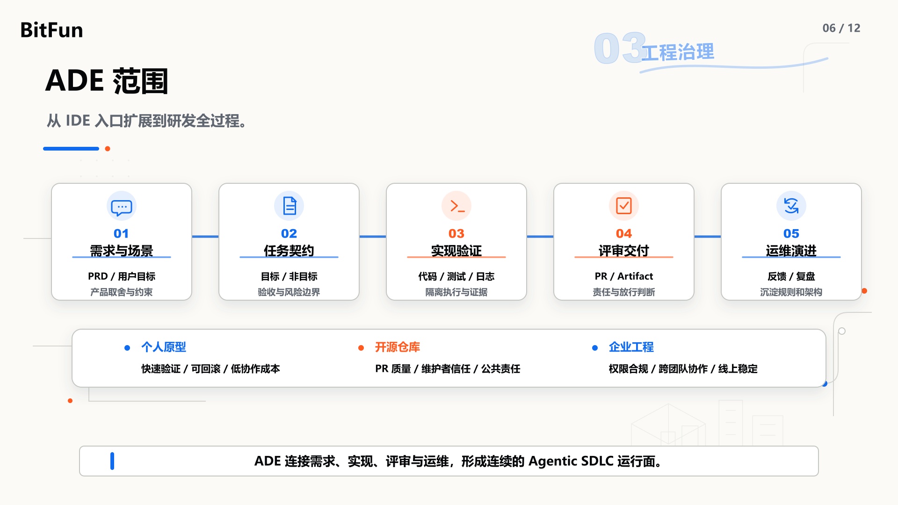
Notes:
第 6 页：ADE 范围 建议时长：约 1.2 分钟 讲述目标：把 BitFun/ADE 的产品范围改成研发全链路地图，并明确后续 7-10 页按过程节点展开。 可选提问：如果 ADE 不只是更强 IDE，它应该覆盖研发链路中的哪些节点？ 讲稿：回到 BitFun，产品范围如果只写成上下文、工具、权限、证据，会显得和后面几页脱节。所以 V0.12 这页换成研发全过程地图：从需求与场景开始，进入任务契约，再到实现与验证，随后是评审、合并、发布，最后回到运维反馈和下一轮演进。BitFun/ADE 的价值不是替代其中某个角色，而是在每个节点把 Agent 能力接进工程流。个人原型场景关注快速验证和可回滚，开源仓库关注 PR 质量和维护者信任，企业工程关注权限、合规、跨团队协作和线上稳定。后面的 7 到 10 页就按这条链路展开：先讲需求如何变成可执行任务，再讲实现如何留下确定性证据，再讲评审交付如何治理海量变更，最后讲运维反馈如何沉淀成下一轮上下文和规则。 转场：先从第一个节点开始：需求不是直接丢给 AI，而要先变成可执行、可验收的任务契约。

Slide 7
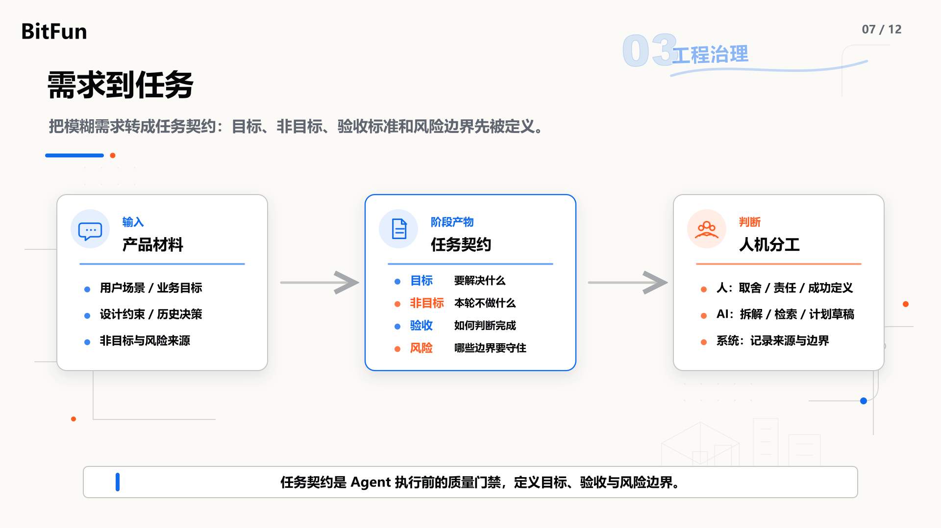
Notes:
第 7 页：需求到任务 建议时长：约 1.3 分钟 讲述目标：用研发链路第一个节点讲清：AI 不是从“写代码”开始，而是从可执行任务契约开始。 可选提问：一个需求什么时候才适合交给 Agent 执行？ 讲稿：第一步不是让 AI 直接写代码，而是把需求转成任务契约。传统流程里，产品、设计、开发、测试之间会通过 PRD、设计稿、技术方案、测试用例来反复对齐；Agent 进来以后，这些材料不能消失，反而要更结构化。一个适合交给 Agent 的任务，至少要有四类内容：输入是什么，目标和非目标是什么，验收标准是什么，风险边界在哪里。人的职责是做取舍和定义成功，例如这次是否需要兼容旧数据、是否允许改变交互、是否影响远程工作区。AI 可以辅助做需求拆解、影响面初筛、上下文检索和计划草稿，但不能替人决定产品取舍。这个节点的产物不是代码，而是任务契约；它决定后面实现、验证、评审到底拿什么判断对错。 转场：任务契约明确以后，下一步才是让 Agent 进入实现和验证循环。

Slide 8
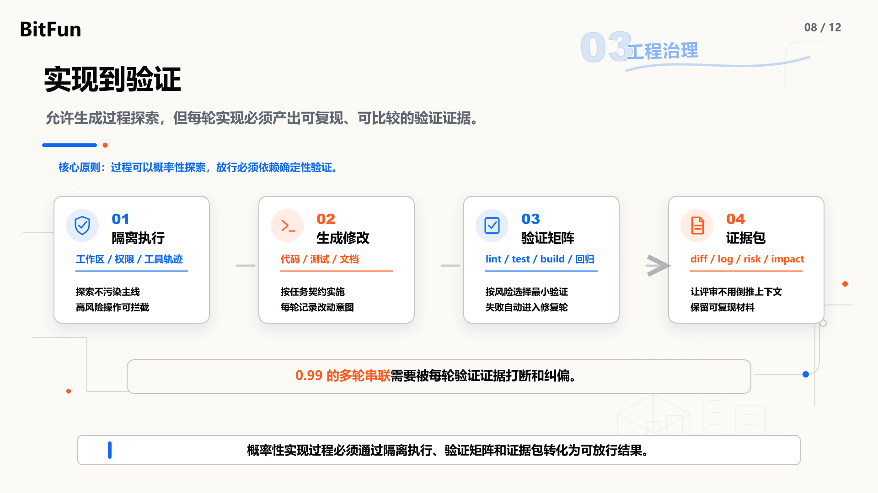
Notes:
第 8 页：实现到验证 建议时长：约 1.4 分钟 讲述目标：把原来抽象的概率性和确定性问题落到开发节点：Agent 可以探索，放行必须靠验证证据。 可选提问：如果实现过程是概率性的，团队靠什么判断它真的完成了？ 讲稿：第二个节点是实现到验证。这里要处理一个核心矛盾：模型生成代码的过程可以是概率性的，但软件工程最后要的是确定性的运行结果。解决办法不是要求模型每一步都完全可预测，而是要求每轮实现都产生可复现证据。Agent 可以改代码、补测试、改文档、重跑命令，也可以尝试不同路径；但每一轮结束时要能说明改了什么、跑了哪些检查、失败在哪里、下一步怎么修。BitFun 这类工具应该承接三类能力：隔离执行，避免探索污染主线；验证矩阵，按前端、核心逻辑、桌面集成等风险选择最小验证；证据包，把 diff 摘要、测试日志、失败列表和影响范围保存下来。这样 0.99 的多轮串联不会只靠信心累乘，而是在每个节点被验证证据打断和纠偏。 转场：实现和验证有证据以后，下一步的问题是：这些海量变更如何进入代码仓和发布流程。

Slide 9
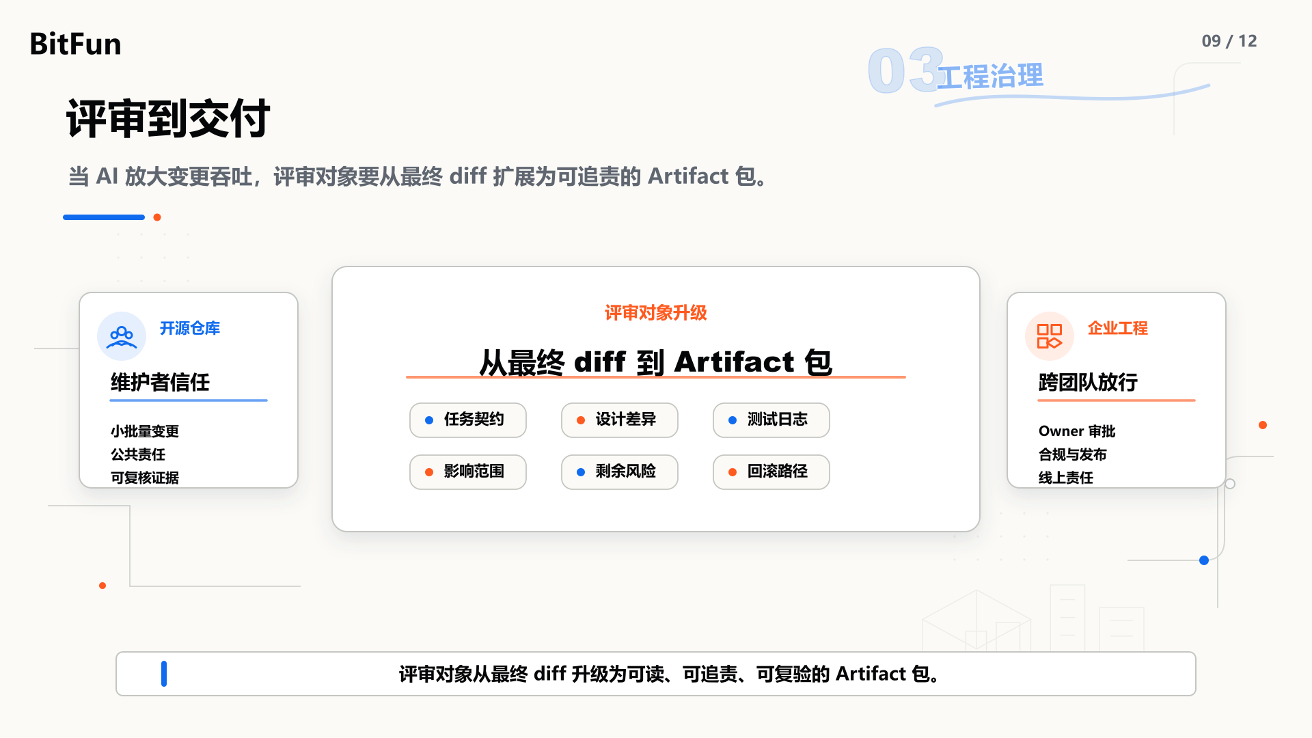
Notes:
第 9 页：评审到交付 建议时长：约 1.4 分钟 讲述目标：把开源质量责任、企业复杂协作和代码评审问题统一到评审交付节点，减少抽象重复。 可选提问：维护者或团队负责人如何验证陌生的大量 AI 变更是否值得合并？ 讲稿：第三个节点是评审到交付。AI 带来的真实压力不是多了几行代码，而是维护者要在更短时间里判断更大的变更是否可信。这里评审对象要从最终 diff 扩展成 Artifact 包：任务契约、关键设计差异、变更摘要、测试结果、安全和性能检查、影响范围、剩余风险和回滚路径。开源项目里，这能帮助维护者建立对陌生贡献的信任；企业项目里，它能帮助跨团队角色对齐责任，例如谁确认需求、谁确认接口、谁批准发布、谁承担回滚。AI 可以辅助预评审、生成说明、比对规则、提示高风险文件；但人要做风险仲裁，判断质量例外是否可接受，是否需要架构 Owner、测试 Owner 或发布 Owner 介入。评审不是重新阅读 AI 的每一步，而是审查可读、可追责、可复验的交付物。 转场：代码合并或发布以后，工程链路还没有结束，线上反馈必须回到下一轮研发系统。

Slide 10
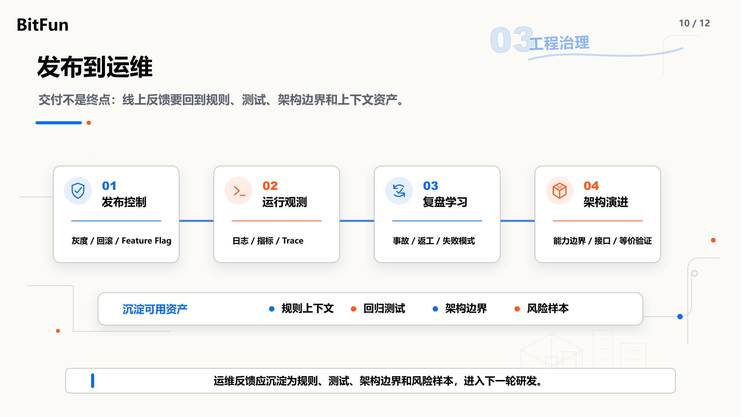
Notes:
第 10 页：发布到运维 建议时长：约 1.3 分钟 讲述目标：把原来的能力演进与架构稳定性放到运维反馈节点，形成从发布到学习的闭环。 可选提问：AI 参与交付后，线上问题和长期维护经验如何变成下一轮能力？ 讲稿：第四个节点是发布到运维。AI 时代很容易把注意力放在生成和合并之前，但真正的长期质量要看发布以后。上线后会出现日志、指标、错误报告、用户反馈、性能变化和事故复盘，这些都应该回到下一轮任务契约、测试用例、规则上下文和架构边界里。BitFun/ADE 在这里可以做两件事：第一，把运行证据组织成 Agent 可用的上下文，例如哪类异常反复出现、哪些模块经常被改坏、哪些测试缺口导致返工。第二，把架构和能力边界沉淀成演进协议，例如先锁产品能力，再迁移 owner；先证明接口、权限、远程场景和日志行为等价，再扩大改造范围。这样，运维不是开发之后的尾巴，而是让 Agentic SDLC 持续变聪明的反馈源。 转场：最后回到人和团队：在这个新系统里，开发者角色会怎样变化。

Slide 11
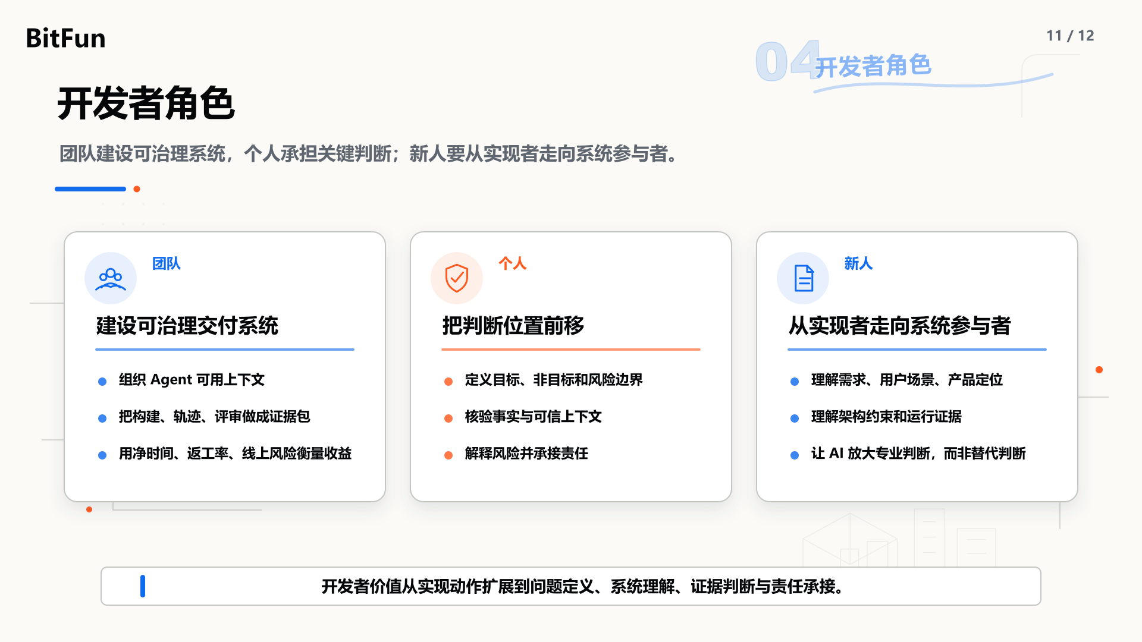
Notes:
第 11 页：开发者角色 建议时长：约 1.7 分钟 讲述目标：从团队、个人和新人三个角度说明角色变化，并给出技术成长方向。 可选提问：AI 参与每个阶段后，哪些能力应该由系统承接，哪些判断必须由人承担？ 讲稿：最后看开发者角色。团队层面，未来的重点不是追求全自动，而是建设可治理交付系统：把需求、架构、日志、测试和历史决策组织成 Agent 可用的上下文；把测试、CI、执行轨迹、代码评审和风险说明变成证据包；用净时间、返工率、评审压力和线上风险判断真实收益。个人层面，变化不是远离代码，而是判断位置前移：开发者要会定义问题，说明目标、非目标和风险边界；要会核验事实，判断上下文是否可信；要会解释风险，判断什么可以自动推进、什么需要补证据；还要能承接责任，出问题能回滚、复盘和沉淀。对刚进入职场的同学，技术成长方向会更宽：不仅要写代码，还要理解需求、用户场景、产品定位、架构约束和运行证据。AI 会降低实现门槛，但会提高对系统理解和工程判断的要求。 转场：最后用三条结论收束，并进入交流。

Slide 12
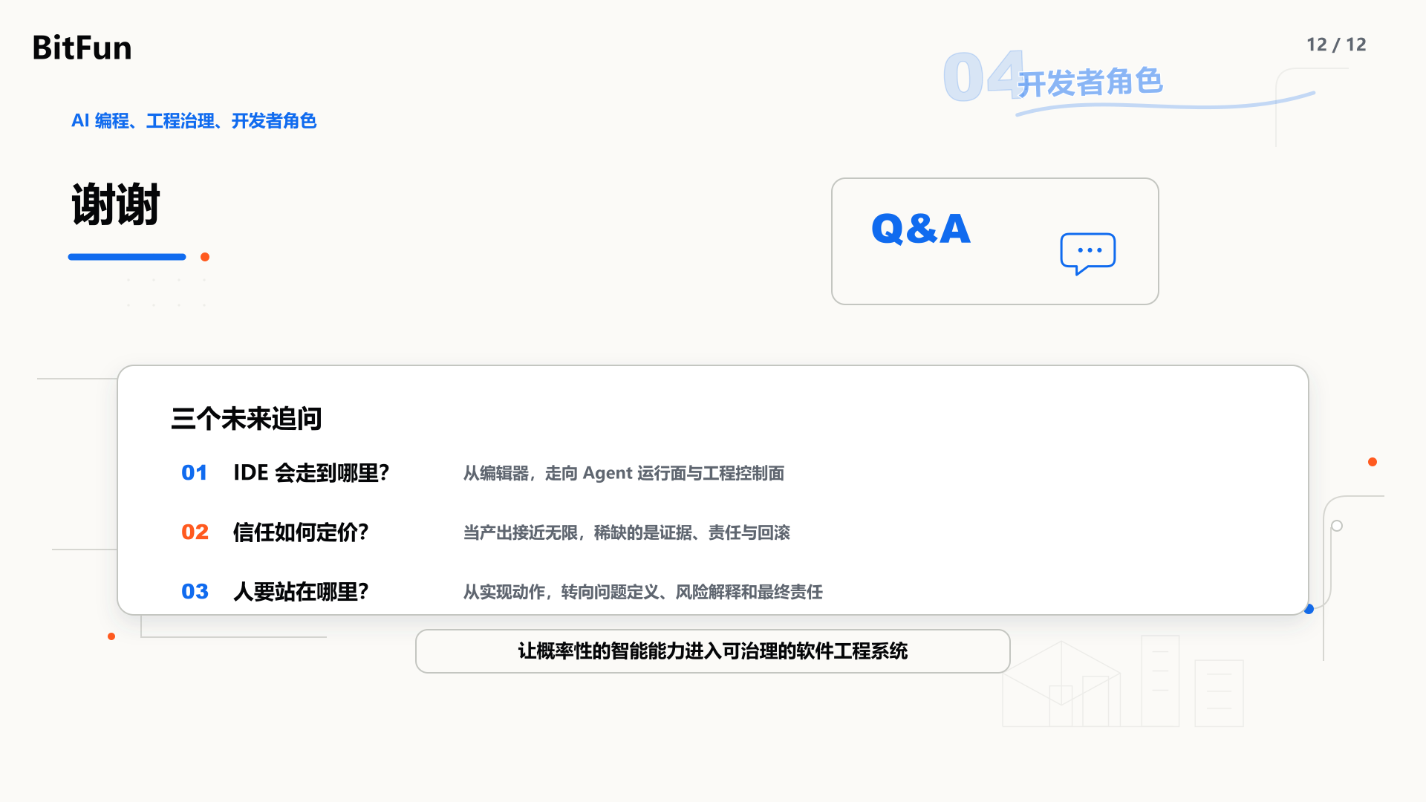
Notes:
第 12 页：谢谢 建议时长：约 0.9 分钟 讲述目标：用三个面向未来的方向性问题收束：IDE 边界、工程信任和开发者角色。 可选提问：如果 AI 真的进入软件工程全生命周期，未来最值得继续追问的是什么？ 讲稿：最后不再用试点清单收束，而是留下三个更值得继续讨论的问题。第一，IDE 的终点会是什么？如果 Agent 需要身份、权限、隔离环境、上下文和证据，那么 IDE 可能不再只是编辑器，而会成为 Agent 的运行面和工程控制面。第二，信任如何定价？当代码产出可以被快速放大，团队真正稀缺的会变成可合并的证据、可追责的责任边界和可回滚的系统设计。第三，开发者的坐标在哪里？当实现动作越来越多地交给 Agent，人更需要站在问题定义、架构约束、风险解释和最终责任上。今天的核心判断是：AI 的未来不是让软件工程消失，而是迫使软件工程升级。谢谢大家。 转场：进入交流。

